Slide 1
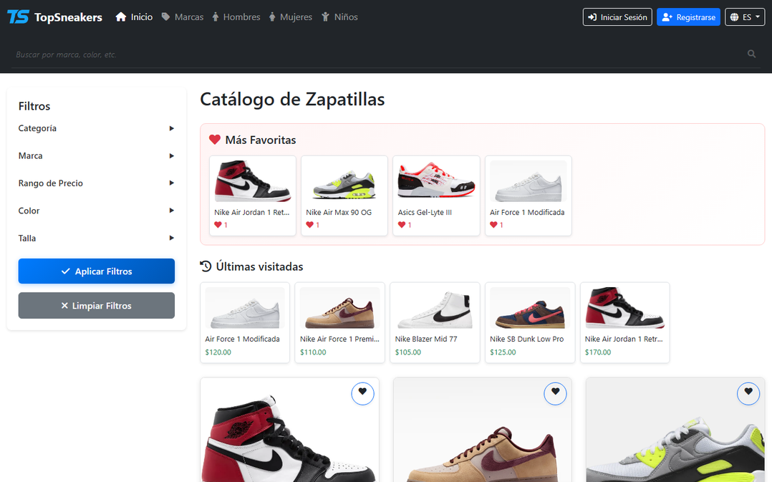
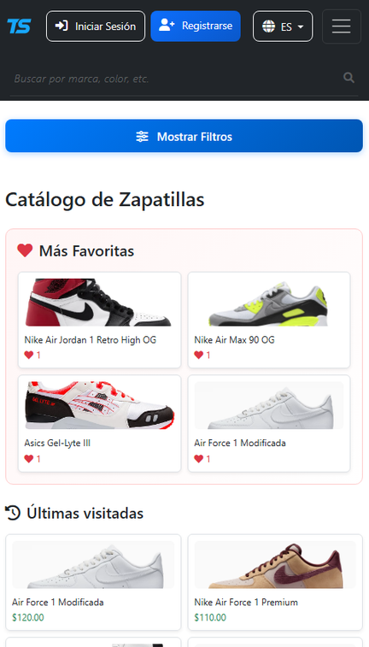
PROYECTO FIN DE CICLO
TOP
SNEAKERS
HUGO MAESO

Slide 2
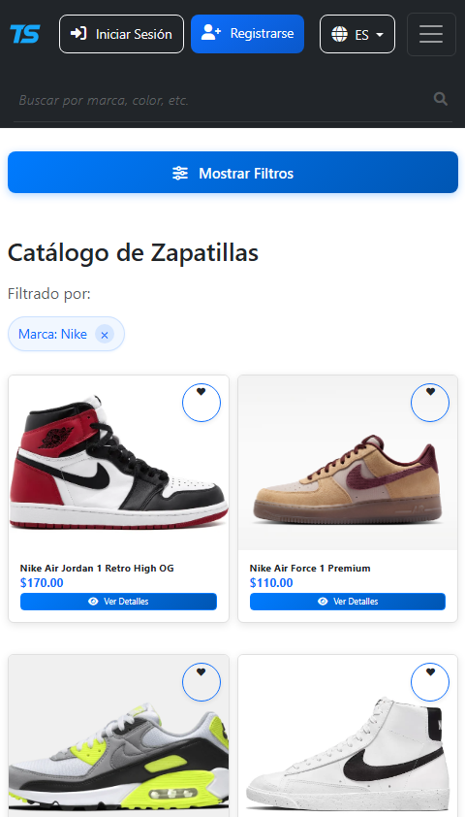
01
02
03
04
05
Introducción
Pantallas de la aplicación
Arquitectura
La web
Cierre

Slide 3
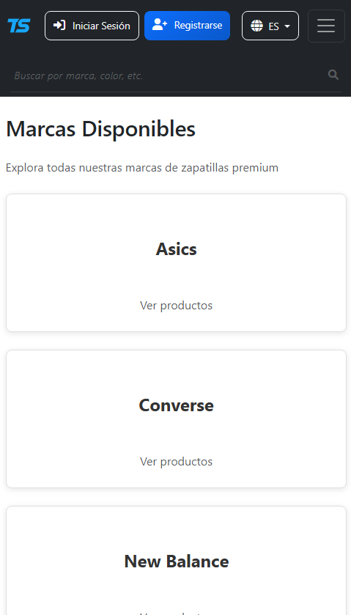
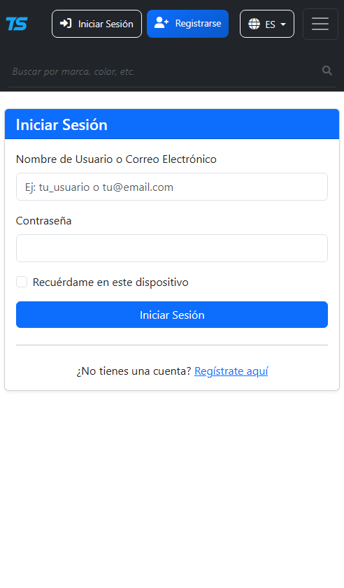
Introducción
1
Cultura Sneaker
2
Un movimiento global impulsado por la juventud, el coleccionismo y las tendencias del mercado.
El problema actual
3
Mucha saturación de tiendas online, pero pocos espacios interactivos centrados en la opinión del usuario.
La solución propuesta
Una plataforma dinámica donde la propia comunidad define qué zapatillas están de moda.
4
El enfoque del proyecto
Unir la programación de una web moderna con un despliegue real en hardware propio desde casa.

Slide 4
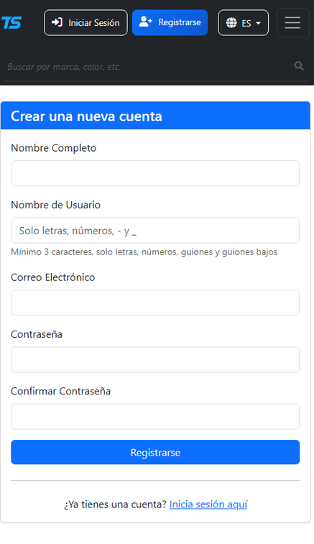
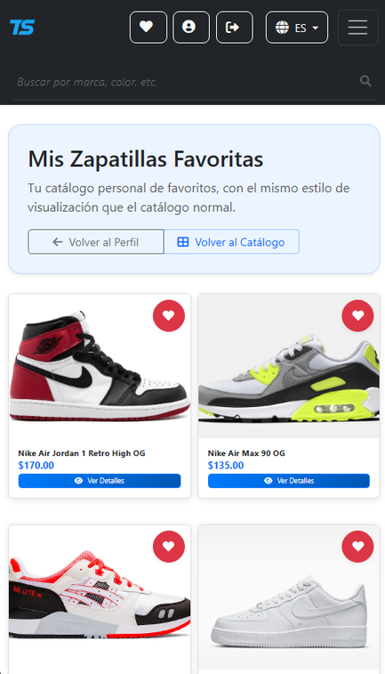
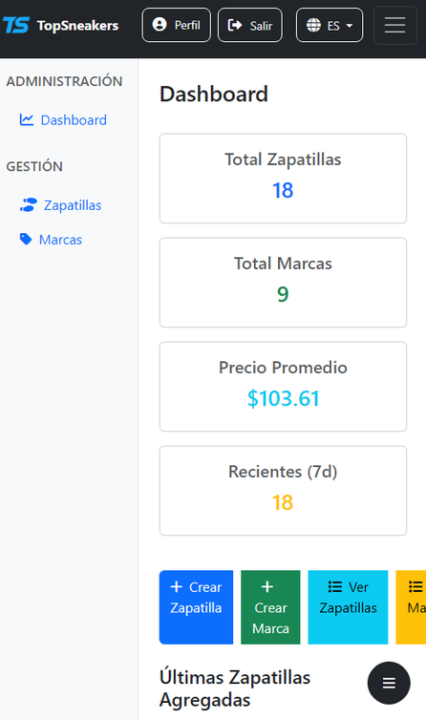
Pantallas de la aplicación
1/ INICIO
2/ REGISTRO
3/ FAVORITOS
4/ DASHBOARD

Slide 5
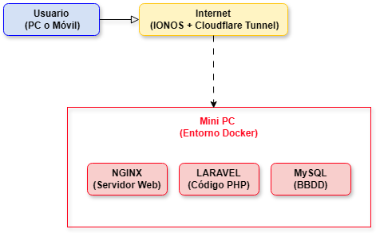



Arquitectura
Seguridad: Red doméstica oculta sin abrir puertos.
Portabilidad: Microservicios aislados con Docker.
Autonomía: Self-Hosting real en Mini PC.

Slide 6
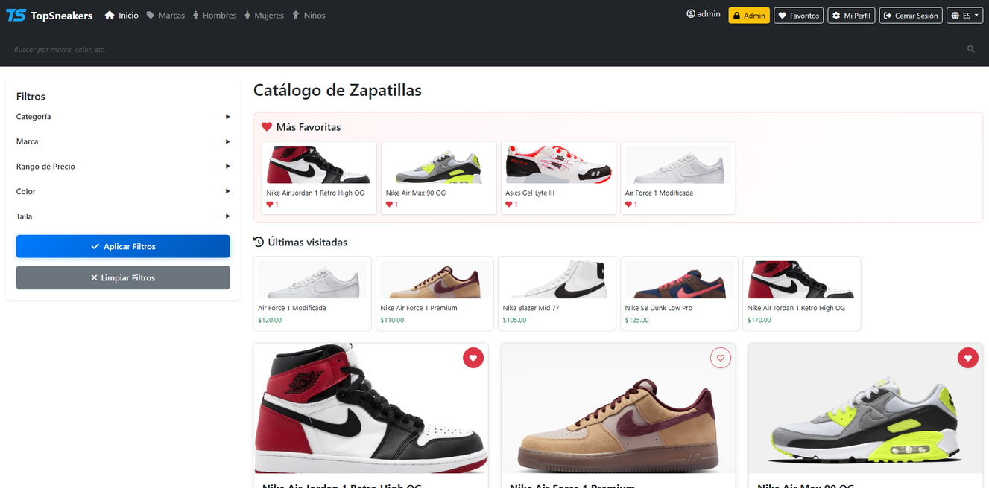
La Web

Slide 7
Gracias
WWW.TSNEAKERS.ES

